Slide 1
NEW MEMBER ONBOARDING
PHI Lab 홈페이지
운영 매뉴얼
신규 구성원을 위한 소개 & 사용 안내
philabcuk.org Precision & Provenance Health Informatics Lab · The Catholic University of Korea

Slide 2
CONTENTS
이 매뉴얼에서 다루는 내용
1
홈페이지 소개
2
공개 페이지 지도
3
운영 구조 & 로그인
무엇을, 왜 만들었나
방문자가 보는 메뉴
어떻게 굴러가나
4
콘텐츠 작성
5
내 프로필 & 가이드
6
FAQ · 안전수칙 · 문의
News · Gallery · Posts
스타일·이미지 규칙
막힐 때 보는 곳
PHI Lab 홈페이지 운영 매뉴얼
02

Slide 3
WHAT IS IT
이 홈페이지는 무엇인가요?
연구실의 공식 대외 창구
10+
공개 메뉴
연구·구성원·성과·소식을 외부에 알리는 연구실의 얼굴입니다.
주소는 philabcuk.org
0
재배포 없이 즉시 반영
구글·네이버 검색에 등록되어 있어 누구나 찾을 수 있습니다.
한곳에서 모두
논문·강의·행사·갤러리·소식까지 한 사이트에 모읍니다.
한·영
병기 지원
PHI Lab 홈페이지 운영 매뉴얼
03

Slide 4
SITE MAP
공개 페이지 둘러보기
Professor
교수 소개·이력
Current Research
진행 중인 연구
Publications
논문·저서·특허
Teaching
대학·대학원 강의
Events
행사 (GHMW·워크숍)
Gallery
연구실 사진 (Lab Life)
Members
구성원·졸업생
About Lab
연구실 소개
News
소식·수상·활동
Posts
공지·게시판
PHI Lab 홈페이지 운영 매뉴얼
04

Slide 5
HOW IT WORKS
홈페이지는 이렇게 운영됩니다
관리자 화면에서 입력하면 → 데이터베이스에 저장되고 → 홈페이지에 즉시 반영됩니다. (재배포 불필요)
▶
▶
1
2
3
관리자 화면
Supabase
philabcuk.org
admin 로그인 후
뉴스·사진·프로필 입력
데이터 · 로그인 · 이미지
안전하게 저장
방문자에게
즉시 노출
※ 코드·디자인 변경은 개발 담당(GitHub·Render)의 몫이고, 콘텐츠는 구성원이 직접 채웁니다.
PHI Lab 홈페이지 운영 매뉴얼
05

Slide 6
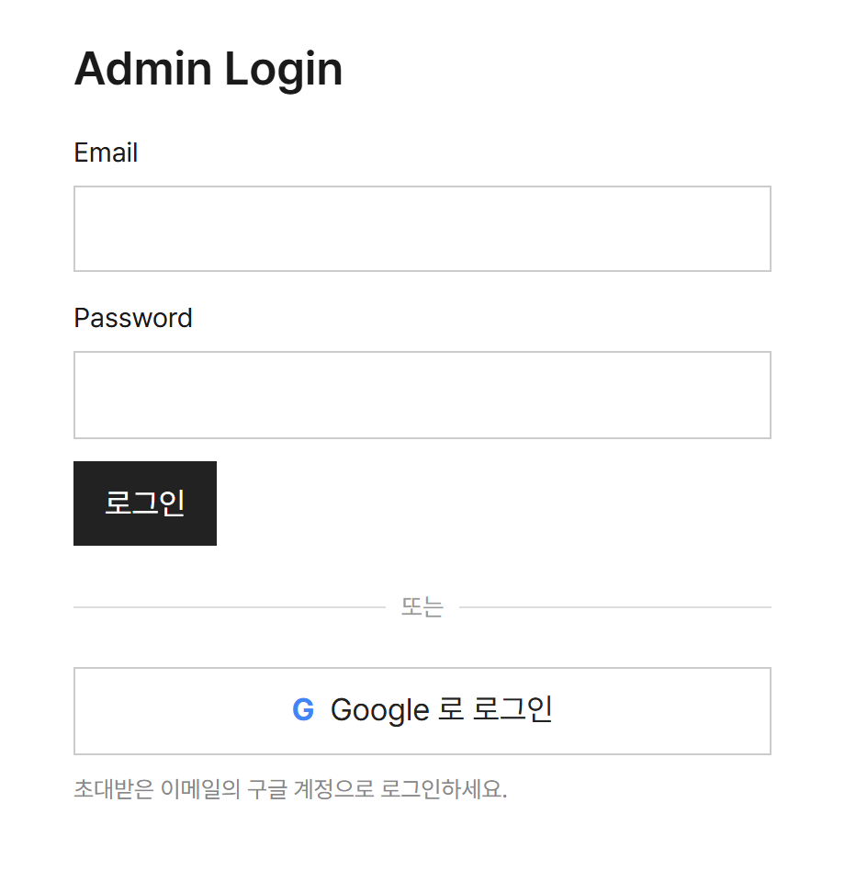
SIGN IN
관리자 페이지 로그인
1
philabcuk.org 접속 → 우측 상단 ‘로그인’ 클릭
2
구글 계정으로 로그인
초대받은(등록된) 이메일 계정을 사용합니다.
3
화이트리스트 계정만 입장
등록 안 된 계정은 접근이 막힙니다 — 관리자에게 초대를 요청하세요.
4
우측 상단 ‘마이페이지’ → 관리자 화면
알아두기 권한 없는 계정은 ‘접근 권한 없음’ 화면 — 오류가 아니라 정상 동작.
▲ 관리자 로그인 화면
PHI Lab 홈페이지 운영 매뉴얼
06

Slide 7
ROLES
누가 무엇을 할 수 있나 (권한)
등급 | 할 수 있는 일
Admin / Professor (에디터) | 전체 콘텐츠 관리 — 구성원·논문·연구·강의·기관 관리 + 아래 공통 기능 모두
Researcher / Alumni (공통) | 내 프로필(My Profile), News, Gallery, Posts 작성·관리
공동 운영 News · Gallery · Posts 는 화이트리스트 구성원이면 누구나 수정·삭제할 수 있습니다(작성자가 아니어도 OK). 대신 삭제는 되돌리기 어려우니 신중히.
PHI Lab 홈페이지 운영 매뉴얼
07

Slide 8
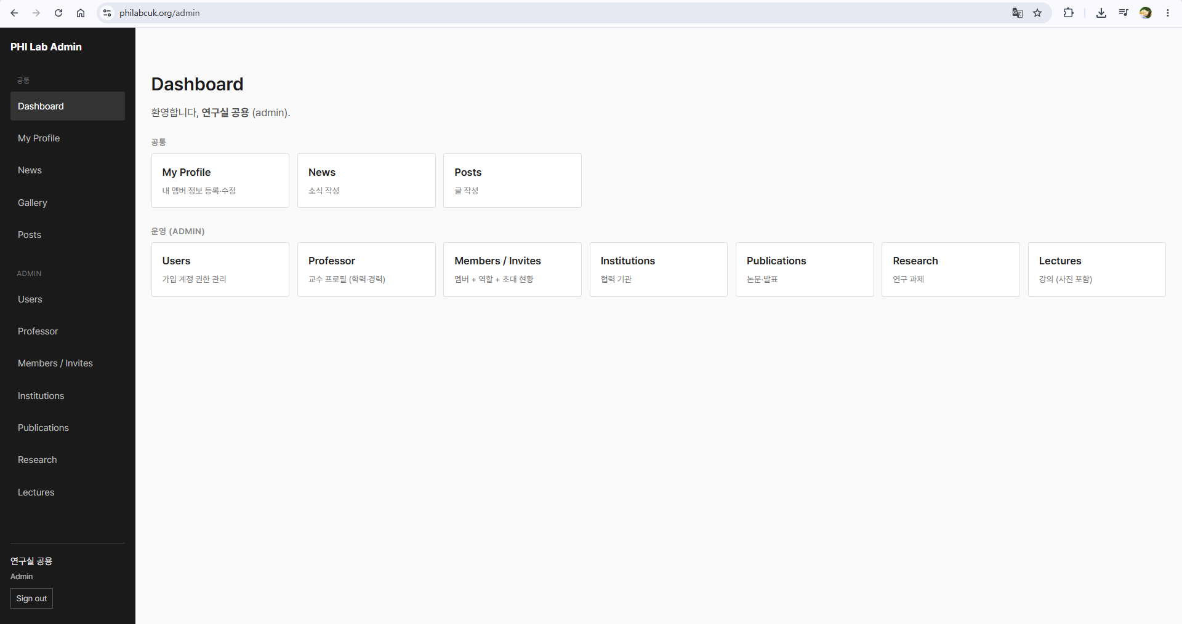
ADMIN MENU
관리자 화면 메뉴 구성
왼쪽 사이드바가 관리 메뉴입니다 — 공통(모든 구성원) · Admin(에디터 전용).
▲ 관리자 대시보드 — 사이드바 메뉴 + 섹션별 카드
PHI Lab 홈페이지 운영 매뉴얼
08

Slide 9
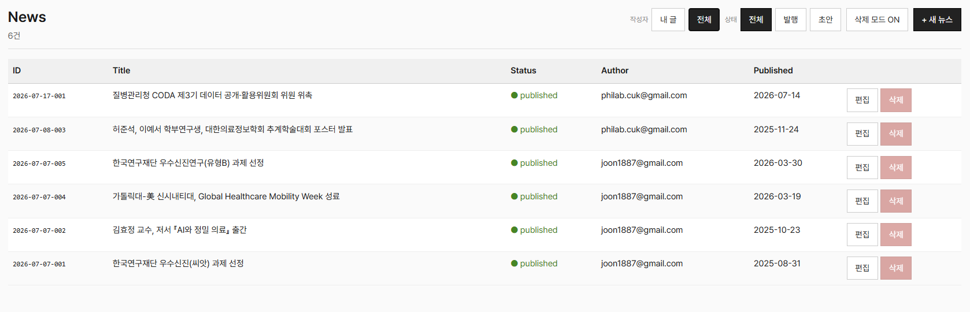
NEWS · STEP 1
News 작성하기 ① 새 글 쓰기
1
News → ‘+ 새 뉴스’
2
상태: 초안 / 발행
3
게시 날짜 지정
4
제목 입력 → 저장
▲ 실제 News 목록 — 상태 · 작성자 · 게시일 · 편집/삭제
중요 ‘초안’은 공개 페이지에 안 보입니다 — 완성 후 ‘발행’으로 바꿔야 노출.
PHI Lab 홈페이지 운영 매뉴얼
09

Slide 10
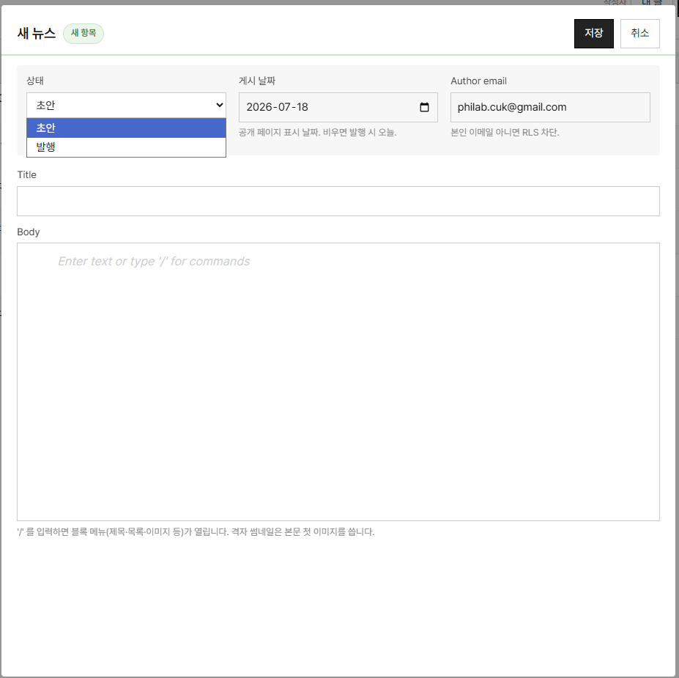
NEWS · STEP 2
News 작성하기 ② 본문 & 이미지
본문 편집: ‘/’ 입력
제목·목록·이미지 등 블록 메뉴가 열립니다 (노션 스타일).
목록 썸네일
카드 썸네일은 본문의 첫 이미지를 자동으로 사용합니다.
이미지가 없으면
가대 시그니처 기본 카드 이미지가 자동으로 적용됩니다.
중복 저장 방지
저장 중엔 버튼이 ‘저장 중…’으로 비활성 — 두 번 눌러도 하나만 생성됩니다.
TIP 이미지는 미리 가로 ~1600px로 줄여 올리면 빠름.
▲ ‘새 뉴스’ 작성 폼 (상태 · 게시날짜 · 본문 ‘/’)
PHI Lab 홈페이지 운영 매뉴얼
10

Slide 11
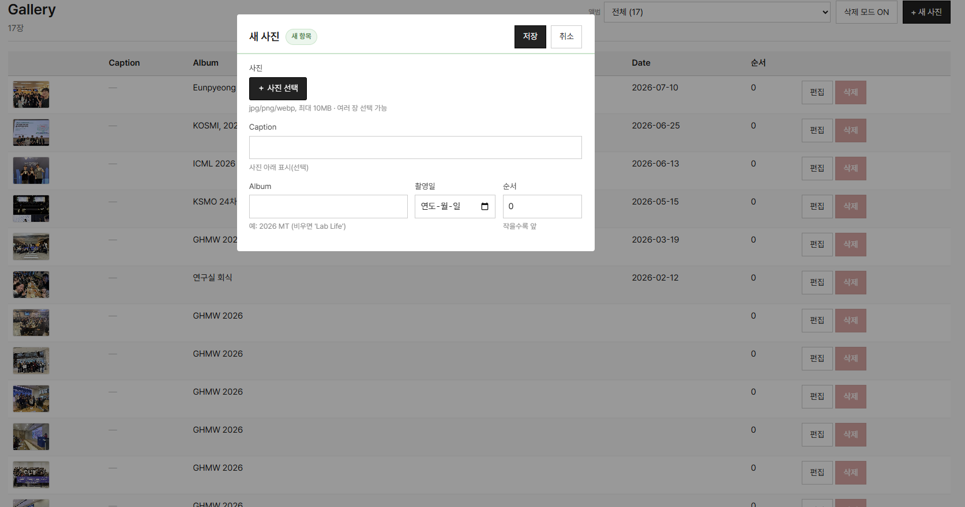
GALLERY
Gallery 관리하기 (연구실 사진)
여러 장 한 번에
‘+ 새 사진’에서 여러 파일을 한꺼번에 선택·업로드할 수 있습니다.
정보 입력
캡션(선택) · 앨범(예: 2026 MT) · 촬영일 · 순서를 함께 지정합니다.
자동 리사이즈
업로드 전 자동으로 크기를 줄여 올립니다 — 대용량 원본도 OK.
앨범 정렬
▲ Gallery ‘새 사진’ — 여러 장 · 앨범 · 촬영일 · 순서
앨범은 ‘그 앨범의 가장 빠른 촬영일’ 기준 최신순 — 촬영일로 순서를 조정합니다.
앨범 묶음 같은 앨범명끼리 자동으로 묶입니다. 앨범을 비우면 ‘Lab Life’ 그룹으로 들어갑니다.
PHI Lab 홈페이지 운영 매뉴얼
11

Slide 12
POSTS & PROFILE
Posts(게시판) · 내 프로필
Posts (게시판)
내 프로필 (My Profile)
공지·소통을 위한 글 목록
공지 고정(pinned) → 목록 맨 위 Notice
조회수 자동 표시
News와 동일하게 초안 / 발행 상태
사진 · 연구 관심사 직접 수정
이메일 · 링크(Google Scholar·LinkedIn)
저장 시 Members 페이지에 즉시 반영
본인 정보만 수정 가능
PHI Lab 홈페이지 운영 매뉴얼
12

Slide 13
STYLE GUIDE
콘텐츠 작성 가이드
영어 우선 / 한영 병기
이미지 규격
사이트 전체가 영어 우선, 필요 시 한글을 함께 적는 규칙을 따릅니다.
가로 ~1600px 권장 · jpg / png / webp · 너무 큰 원본은 미리 줄이기.
캡션 · 날짜
제목은 핵심만
캡션은 간결하게, 날짜는 실제 게시일로 정확히.
제목은 목록·검색 결과·브라우저 탭 제목에 그대로 쓰입니다.
PHI Lab 홈페이지 운영 매뉴얼
13

Slide 14
FAQ
자주 겪는 문제 & 해결
Q 로그인했는데 관리자 화면 접근이 막혀요
A 화이트리스트 미등록 계정입니다. 관리자에게 초대를 요청하세요.
Q 쓴 글이 사이트에 안 보여요
A 상태가 ‘초안’입니다. ‘발행’으로 바꾸세요.
Q 이미지가 안 올라가요 / 안 보여요
A 업로드 실패 또는 용량 초과(10MB). 파일을 줄여 다시 시도.
Q 글이 2개로 복제됐어요
A 저장을 두 번 누른 경우입니다(현재 방지됨). 중복은 삭제하세요.
Q 삭제 버튼이 눌리지 않아요
A 먼저 ‘삭제 모드 ON’을 켜야 삭제 버튼이 활성화됩니다.
PHI Lab 홈페이지 운영 매뉴얼
14

Slide 15
SAFE OPERATION
운영 안전 수칙
1
삭제는 신중히
삭제한 콘텐츠는 되돌리기 어렵습니다. 지우기 전에 한 번 더 확인.
2
발행 전 미리보기
공개 전에 ‘미리보기’로 실제 노출 모습을 확인합니다.
3
권한 밖은 손대지 않기
본인 권한 밖의 다른 사람 콘텐츠는 임의로 수정하지 않습니다.
4
확신 없으면 문의
헷갈리면 먼저 관리자에게 물어보세요 — 그게 가장 빠릅니다.
PHI Lab 홈페이지 운영 매뉴얼
15

Slide 16
BEHIND THE SCENES
무대 뒤: 개발 & 배포 (참고용)
A
B
C
GitHub
Render
Supabase
소스 코드 보관·버전 관리
코드가 바뀌면 자동으로 사이트 배포
데이터 · 로그인 · 이미지 저장
콘텐츠 운영(뉴스·사진·프로필)과는 분리되어 있습니다. 코드·디자인 변경이 필요하면 개발 담당에게 요청하세요.
PHI Lab 홈페이지 운영 매뉴얼
16

Slide 17
NEED HELP?
도움이 필요하면
관리자 · 공용 계정 philab.cuk@gmail.com
초대 요청 · 권한 문의 · 이 매뉴얼 최신본
환영합니다 — PHI Lab!
philabcuk.org

